Slide 1
자기소개
이가현

Slide 2

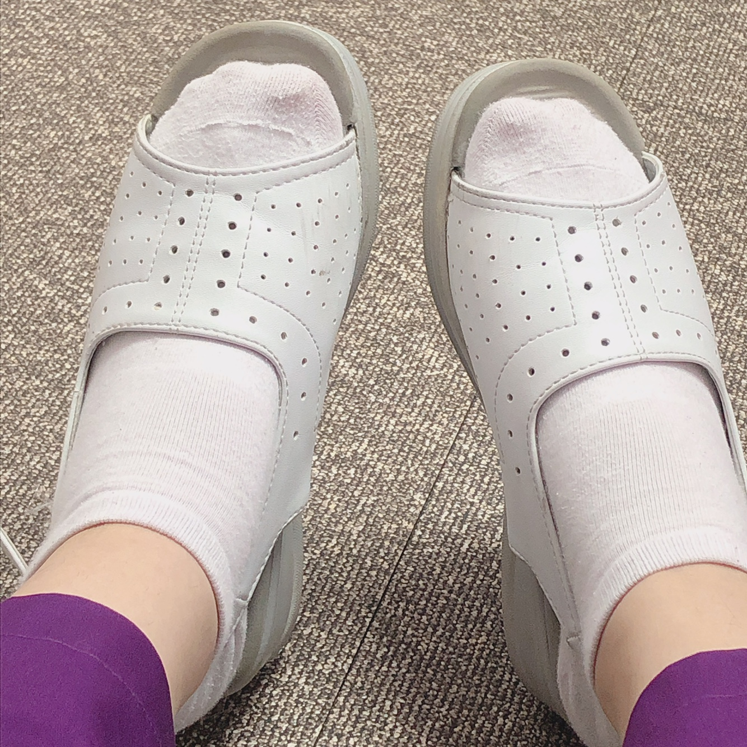
프로필
이 름 이가현
나 이 25살
지 역 대구
전 공 보건행정
좌우명 피하지 말고 부딪혀라
지원이유 보건의료데이터분석을 위한 공부

Slide 3
보유장비
Desktop
노트북
iPad pro3
iPhone se2

Slide 4
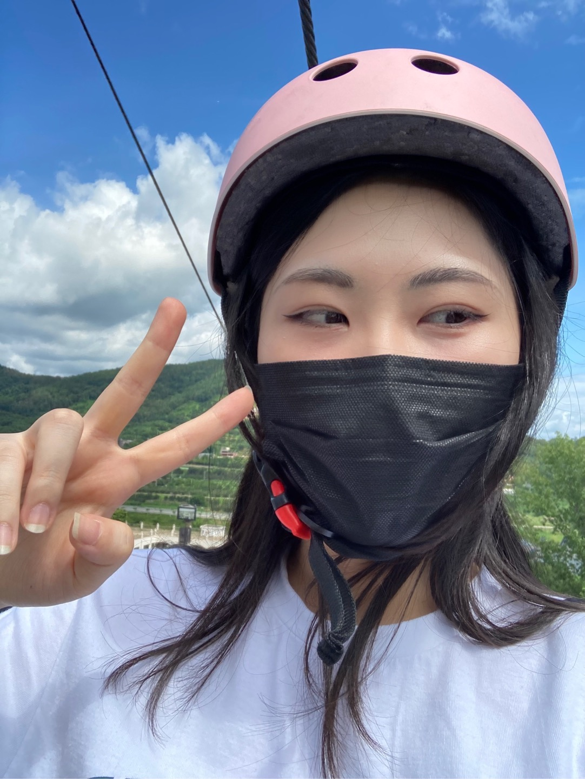
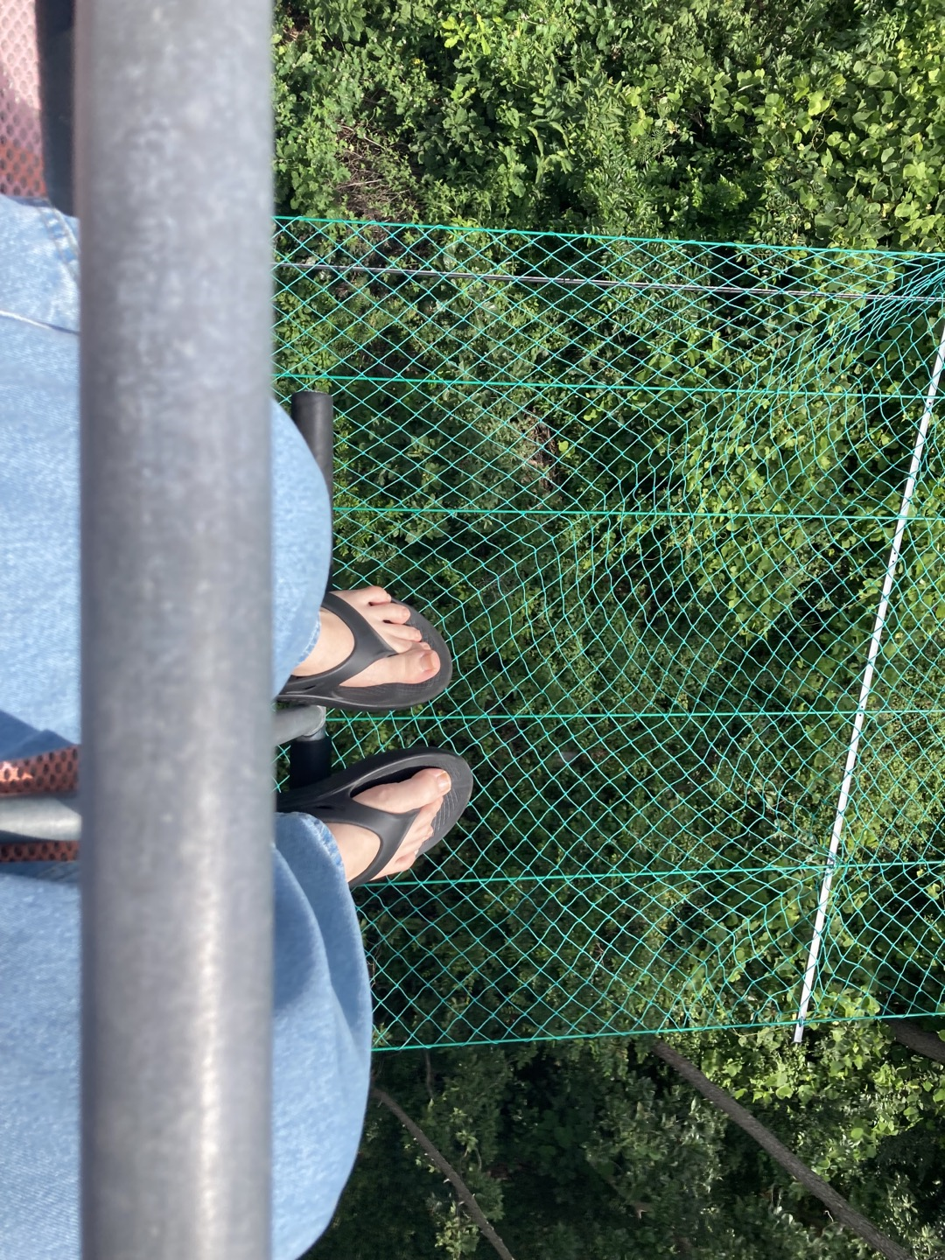
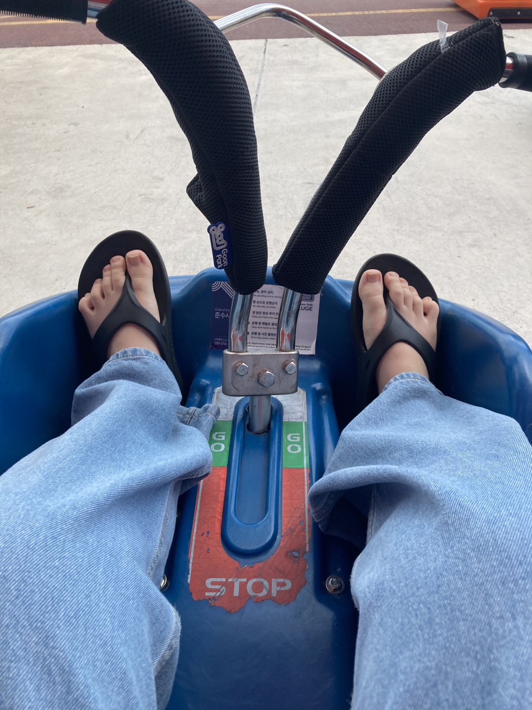
취미
액티비티 하기

Slide 5
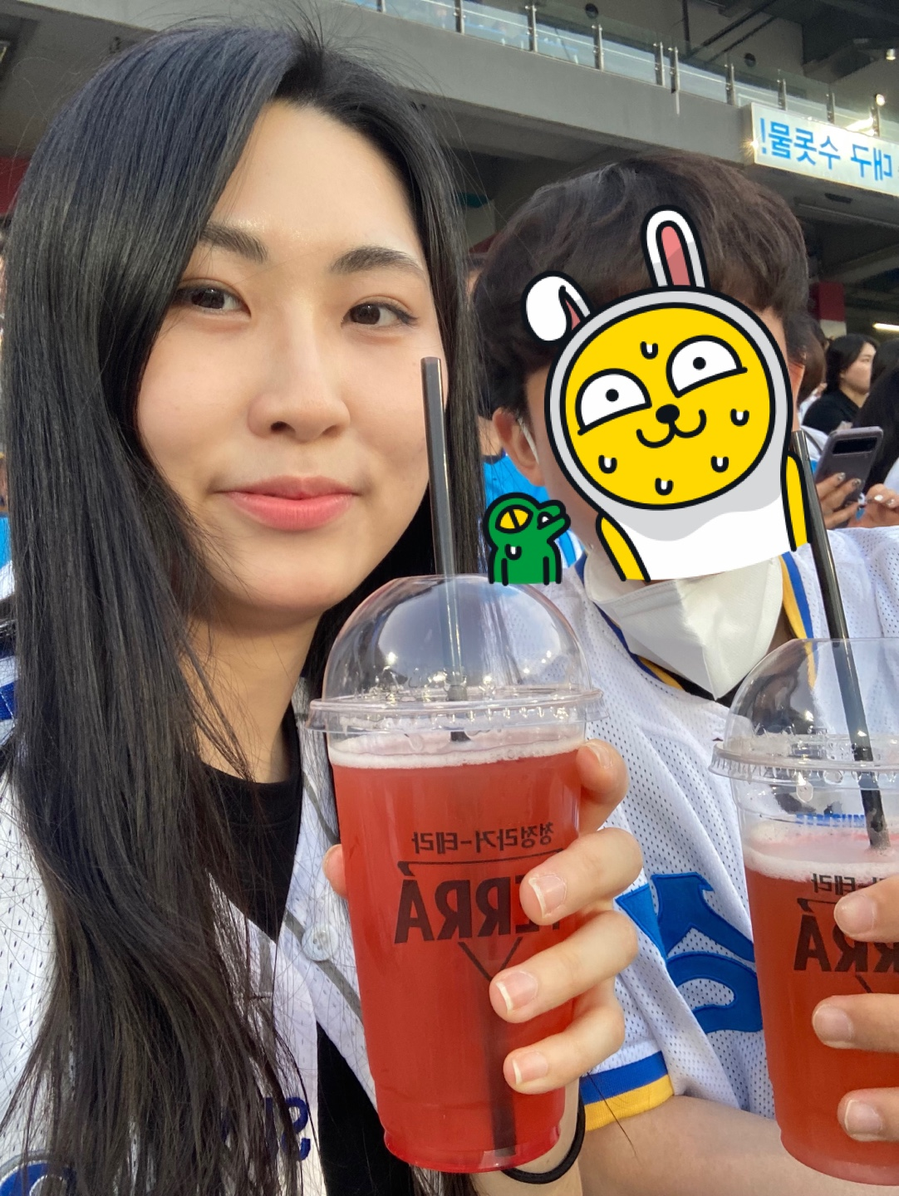

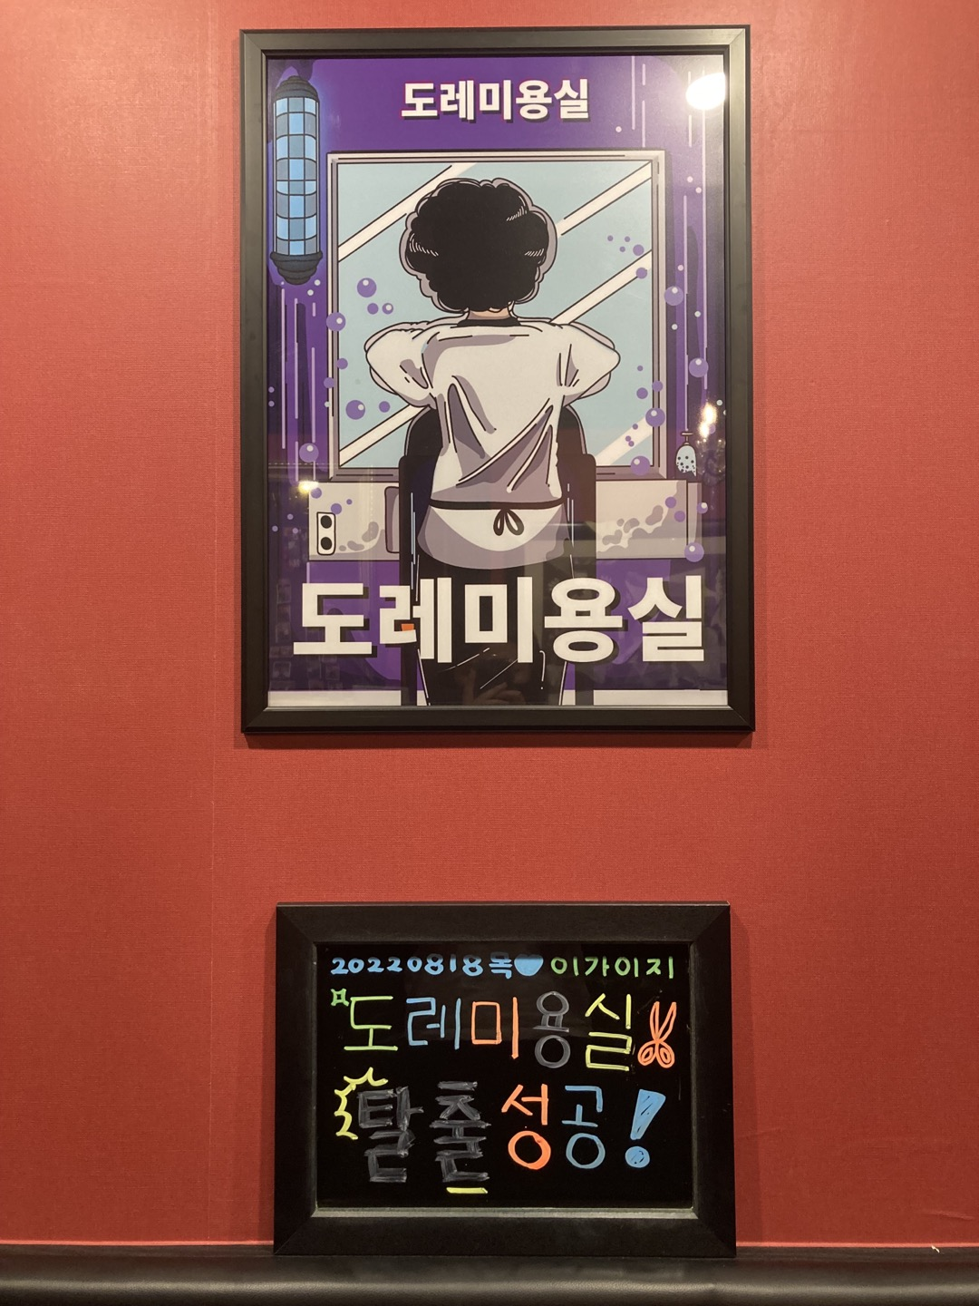
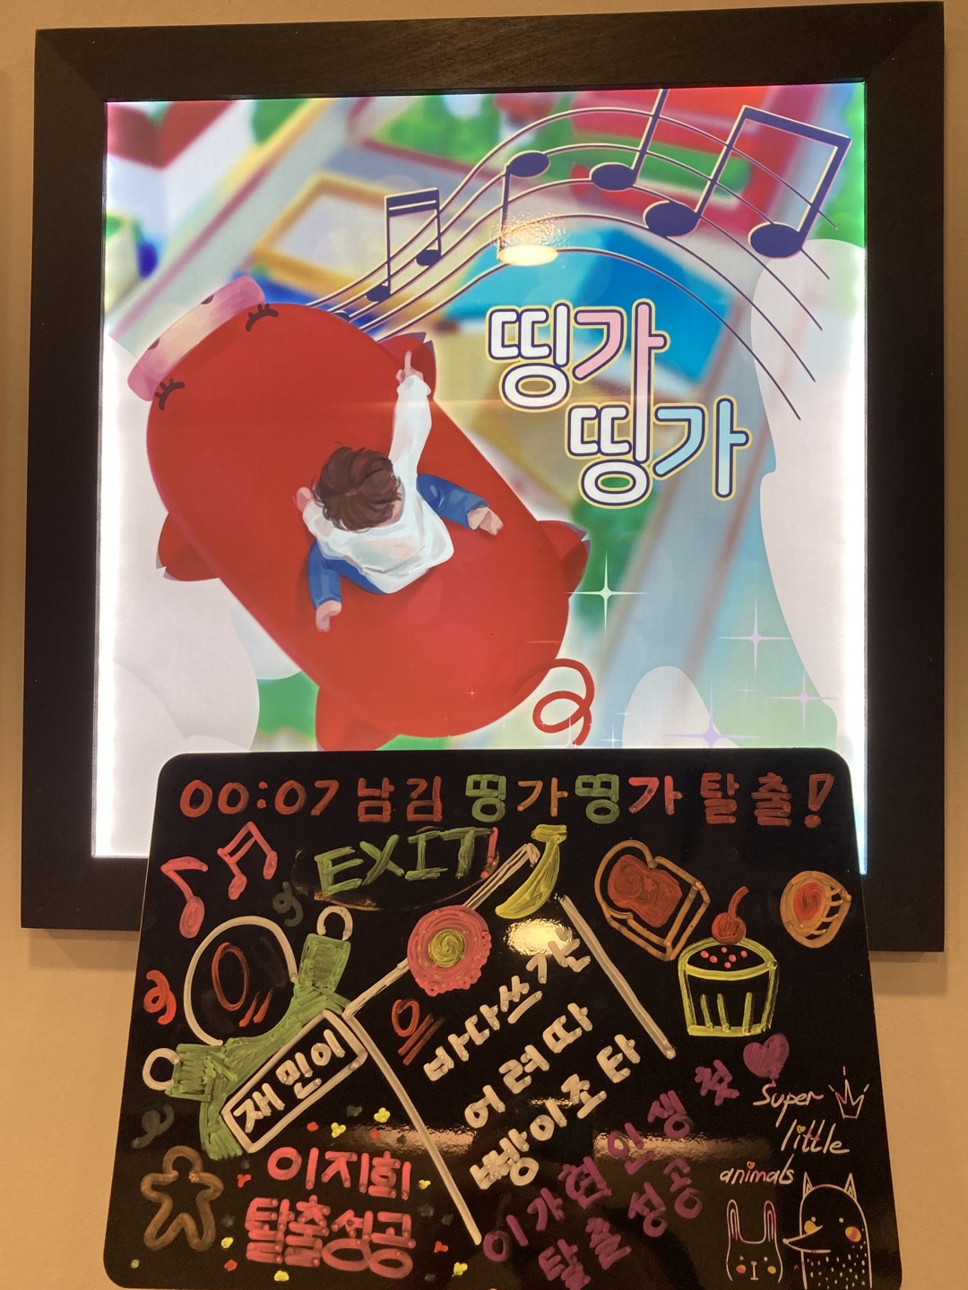
취미
야구관람
방탈출 카페

Slide 6
감사합니다

